Slide 1
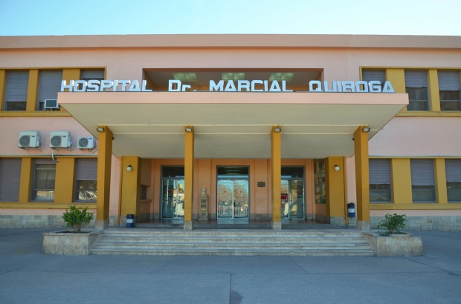
24ª RUC 2015.
Lic.en Bioquímica: Adarvez Daniel.
Medica Gastroenteróloga: Carrizo Claudia.

Slide 2
Hepatitis Viral

Slide 3
UC SJ junto al Programa Nacional de SIDA vienen trabajando desde el año 2013 con testeos en distintas zonas de la provincia.

Slide 4
Total de casos acumulados 144.

Slide 7
METAS 2015
AUMENTAR EL NUMERO DE PERSONAS CON DIAGNOSTICO DE HEPATITIS
DISMINUIR EL DIAGNOSTICO TARDIO
AUMENTAR EL NUMERO DE PERSONAS CON POSIBLIDAD A UN TRATAMIENTO

Slide 8
MUCHAS GRACIAS…

